Slide 1























ANALISIS DATA INDEKS KEBAHAGIAAN PENDUDUK
DENGAN MODEL REGRESI LINEAR
Kelompok 3

Slide 2








KONTEKS DAN PENDAHULUAN
Kebahagian penduduk suatu negara merupakan suatu indikator yang menggambarkan tingkat kesejahteraan dan kualitas hidup penduduk. Adanya perbedaan tingkat kebahagiaan antarnegara menjadi hal yang menarik untuk dianalisis, khususnya dalam mengidentifikasi faktor-faktor yang memiliki pengaruh dengan tingkat kebahagiaan tersebut. Oleh karena itu, penelitian pada dataset ini menggunakan metode regresi linear untuk menganalisis pengaruh antara indikator ekonomi dan sosial dengan Happiness Score. Sedangkan, metode korelasi digunakan untuk menganalisis hubungan antara indikator-indikator dengan Happiness Score.

Slide 3

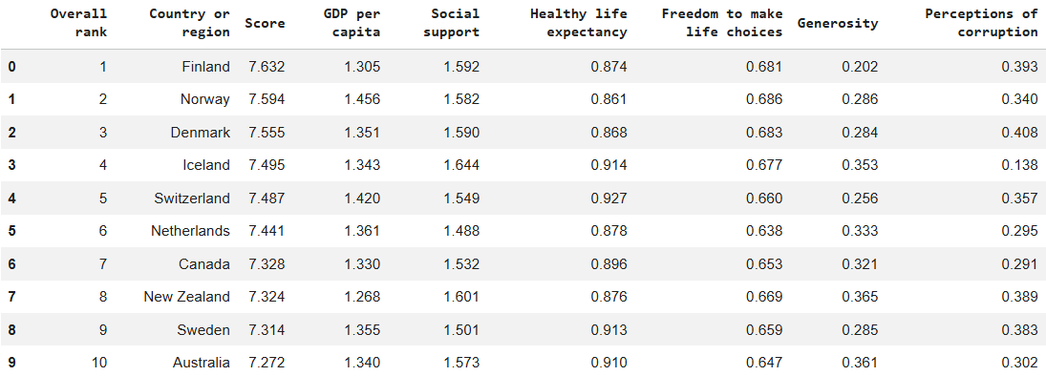
PREVIEW DATA
Ukuran data : 156 rows x 9 columns
Dataset by Sougata Pramanick(2022), Happiness Index 2018-2019:
https://www.kaggle.com/datasets/sougatapramanick/happiness-index-2018-2019

Slide 4









VARIABEL DATA
  Country or Region (Categorical): Negara atau wilayah objek pengamatan.
  Score (Continuous): Tingkat kebahagiaan penduduk suatu wilayah.
  GDP per capita (Continuous): Sebagai acuan gaji rata-rata penduduk.
  Social support (Continuous): Tingkat dukungan sosial yang dirasakan masyarakat.
  Healthy Life Expectancy (Continuous): Harapan hidup sehat masyarakat
  Freedom to make life choices (Continuous): tingkat kebebasan individu dalam menentukan pilihan hidupnya.
  Generosity (Continuous): Tingkat kedermawanan masyarakat (perilaku memberi atau berdonasi).
  Perceptions of Corruption (Continuous): Persepsi masyarakat terhadap tingkat korupsi suatu negara.

Slide 5





VARIABEL X DAN Y
ALASAN MEMILIH VARIABEL X DAN Y
Happiness Score dipilih sebagai variabel Y sebagai elemen penilitian yang ingin diprediksi nilainya berdasarkan indikator-indikator variabel X nya.
Y = Happiness Score
  GDP per capita dipilih untuk merepresentasikan kondisi ekonomi.
  Healthy Life Expectancy dipilih untuk merpresentasikan faktor kesehatan.
  Social support dipilih untuk melihat pengaruh faktor psikologis.
  Perception of Corruption dipilih untuk melihat tingkat kepercayaan masyarakat terhadap pemerintah.
X1 = GDP Per Capita
X2 = Healthy Life Expectancy
X3 = Social Support
X4 = Perception of Corruptions

Slide 6
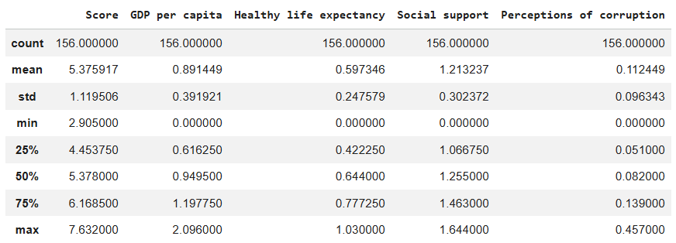
STATISTIKA DESKRIPTIF
Hasil statistika deskriptif memberikan gambaran mengenai nilai pemusatan dan penyebaran data sehingga karakteristik setiap variabel dapat dipahami sebelum dilakukan analisis regresi linear.

Slide 7
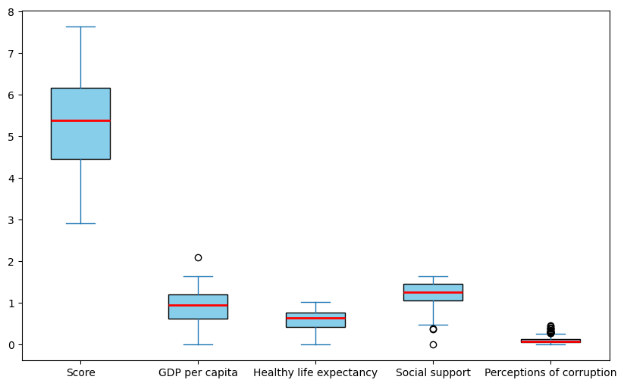
STATISTIKA DESKRIPTIF
Boxplot Variabel Numerik
Berdasarkan diagram boxplot untuk masing-masing variabel penelitian di samping, variabel Perceptions of corruption memiliki outiler yang terbanyak dan menumpuk di atas penyebaran data. Maka dapat diasumsikan bentuknya menceng ke kanan.

Slide 8


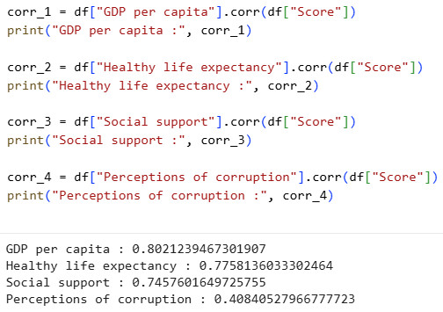



ANALISIS KORELASI SINGKAT
Variabel GDP per capita memiliki hubungan korelasi yang paling kuat dengan variabel Y, yaitu sebesar 0,80

Slide 9












ANALISIS REGRESI SEDERHANA

Slide 10

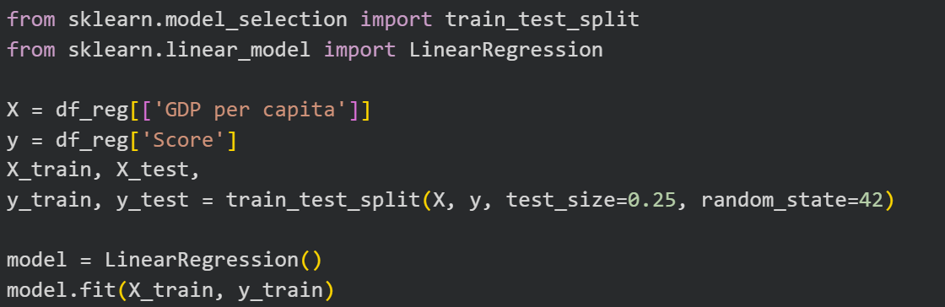
TRAINING & TESTING
Sebanyak 75% data dialokasikan ke training dan 25% dialokasikan ke testing.
Training digunakan untuk mengembangkan model regresi linear dan mengestimasi koefisien-koefisiennya.
Testing digunakan untuk mengevaluasi kinerja prediksi model dengan menggunakan observasi yang belum pernah dilihat sebelumnya.
Dataset | Percentage | Observations
Training | 75% | 117
Testing | 25% | 39
Total | 100% | 156

Slide 11








OUTPUT MODEL REGRESI
Persamaan Model Regresi Linear Sederhana :
^
Y = 3.211 + (2.441) X1
Nilai koefisien menunjukkan angka yang positif, ini artinya variabel GDP per capita memiliki hubungan yang positif atau searah dengan skor kebahagiaan.
Y = Happiness Score Prediction
X1 = GDP Per Capita

Slide 12
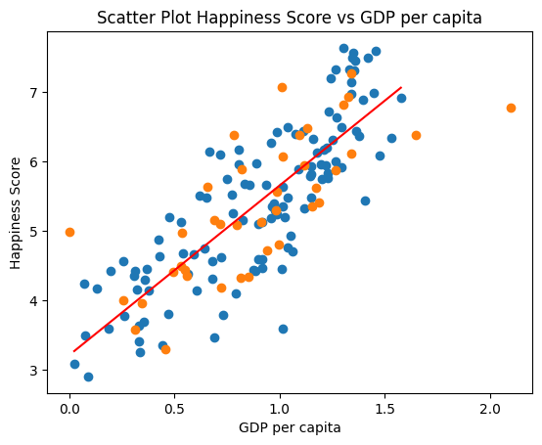
SCATTER PLOT
Sebaran plot untuk nilai aktual X membentuk pola naik yang lumayan rapat dan mengikuti garis lurus prediksi. Akan tetapi ada beberapa nilai observasi yang menyimpang jauh dari nilai prediksi dibuktikan dengan letak titiknya yang jauh dari garis prediksi.

Slide 13
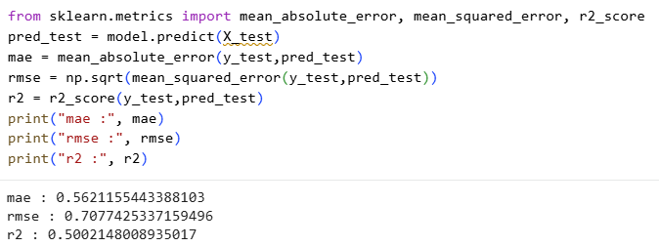
MAE, RMSE, DAN R SQAURE
Nilai MAE pada model tersebut sebesar 0,56 dan RMSE sebesar 0,7 sehingga dapat dikatakan errornya relatif sedang menuju tinggi. Sedangkan, nilai R square untuk model ini adalah 0,5 yang dimana angka ini berada di tengah-tengah. Ini menunjukkan 50% dari variasi nilai happiness score dapat dijelaskan oleh GDP per capita dan sisanya dijelaskan oleh variabel lainnya.

Slide 14
ANALISIS REGRESI MULTILINEAR

Slide 15
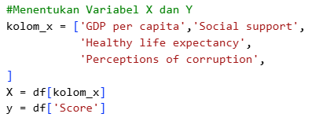
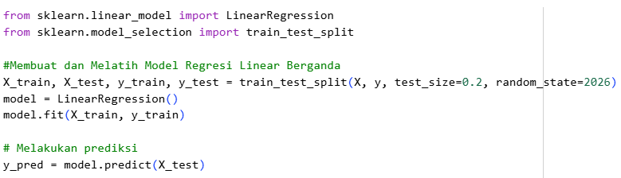
TRAINING & TESTING
Variabel-variabel yang digunakan sebagai prediktor antara lain GDP per capita, Social Support, Healthy Life Expectancy, serta Perceptions of corruption. Sedangkan variabel targetnya adalah Happines Score. Data yang digunakan untuk training sebesar 80% sedangkan untuk testing sebesar 20%

Slide 16
OUTPUT DAN MODEL REGRESI
Persamaan Model Regresi Linear Berganda :
^
Y = 2.51 + 1.01 X1 + 1.29 X2 + 0.81 X3 + 1.75 X4
Y = Happiness Score Prediction
X1 = GDP Per Capita
X2 = Social Support
X3 = Healthy Life Expectancy
X4 = Perceptions of Corruption

Slide 17
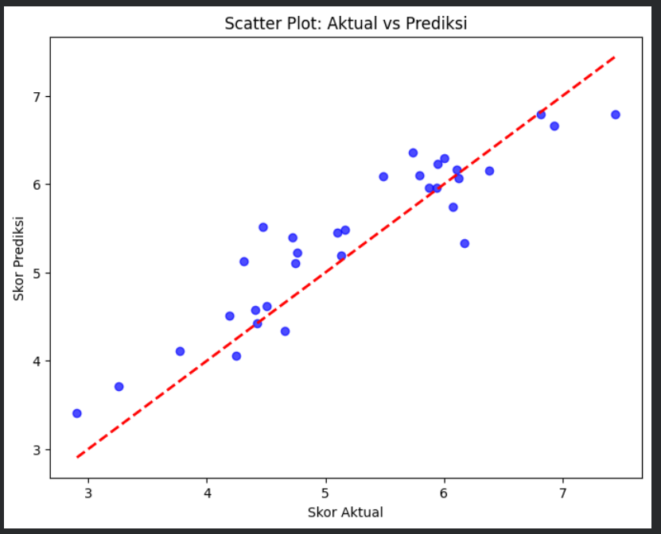
SCATTER PLOT
Hasil scatter plot menunjukkan bahwa sebagian besar titik-titik data mengelompok rapat dengan garis ideal, menandakan model memiliki korelasi positif yang kuat. Akan tetapi, pada beberapa data point, model melakukan overpredict dan underpredict.

Slide 18
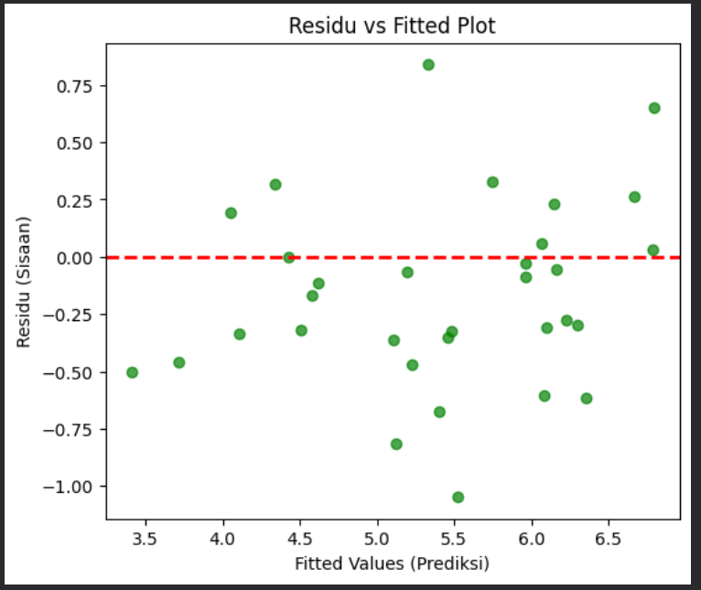
RESIDUAL VS FITTED
Residual vs Fitted menunjukkan bahwa residual pada umumnya tersebar di sekitar garis acuan nol tanpa pola sistematis yang jelas. Tetapi, terdapat beberapa observasi dengan nilai residual yang relatif besar. Secara keseluruhan, plot tersebut menunjukkan bahwa model regresi linear cukup akurat, meskipun masih terdapat beberapa kesalahan prediksi.
Berdasarkan pola pada plot di samping, titik-titiknya menyebar cukup abstrak dan tidak membentuk suatu pola seperti corong. Hal ini menunjukkan bahwa tidak terjadinya heterokedastisitas yang menandakan adanya perubahan ragam.

Slide 19
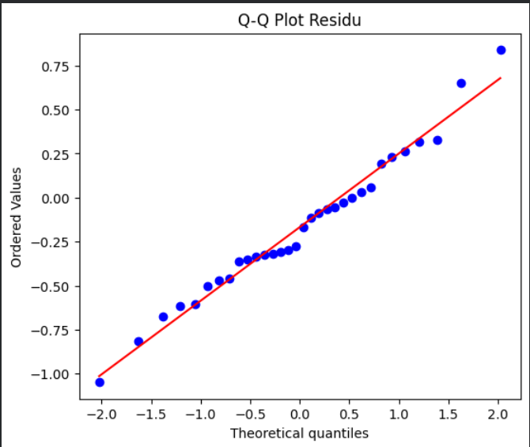
Q-Q PLOT
Q-Q Plot menunjukkan bahwa sebagian besar observasi residual mengikuti garis ideal dengan cukup rapat, yang mengisyaratkan bahwa residual tersebut berdistribusi mendekati normal. Namun, terdapat beberapa penyimpangan pada bagian ujung atas, yang menandakan adanya residual positif yang relatif besar. Secara keseluruhan, residual tersebut cukup memenuhi asumsi normalitas, meskipun terdapat penyimpangan-penyimpangan kecil.

Slide 20
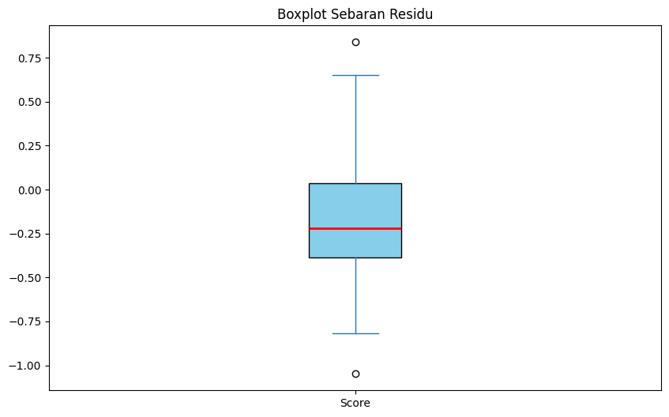
RESIDU OUTLIER
Terdapat dua outlier pada bagian atas dan bawah data, dengan median di bawah nol yaitu -0,25

Slide 21
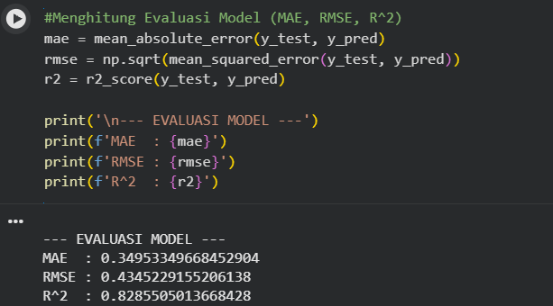
MAE, RMSE, DAN R SQAURE
Nilai MAE pada model tersebut sebesar 0,34 dan RMSE sebesar 0,43 jika diukur dengan rata-rata variabel y nya, sehingga dapat dikatakan errornya relatif rendah. Sedangkan, nilai R square untuk model ini adalah 0,8 yang dimana angka ini mendekati nilai satu. Ini menunjukkan 80% dari variasi nilai happiness score terjelaskan oleh setiap variabel x dalam multilinear regression

Slide 22
TABEL PERBANDINGAN MAE, RMSE, DAN R SQUARE
Nilai MAE dan RMSE pada Multiple Linear Regression lebih kecil dibandingkan Simple Linear Regression, menunjukkan bahwa kesalahan prediksi lebih kecil pada Multiple dibandingkan Single. Multiple juga dapat menjelaskan, melalui variabel indepedennya 80% variabel dependen dibandingkan Single 50%. Hal ini menunjukkan bahwa model Multiple Linear Regression memiliki kemampuan penjelasan yang lebih tinggi dibandingkan model regresi linear sederhana.
 | Simple Linear Regression | Multiple Linear Regression
MAE | 0,56 | 0,34
RMSE | 0,7 | 0,43
R² | 0,5 | 0,8

Slide 23
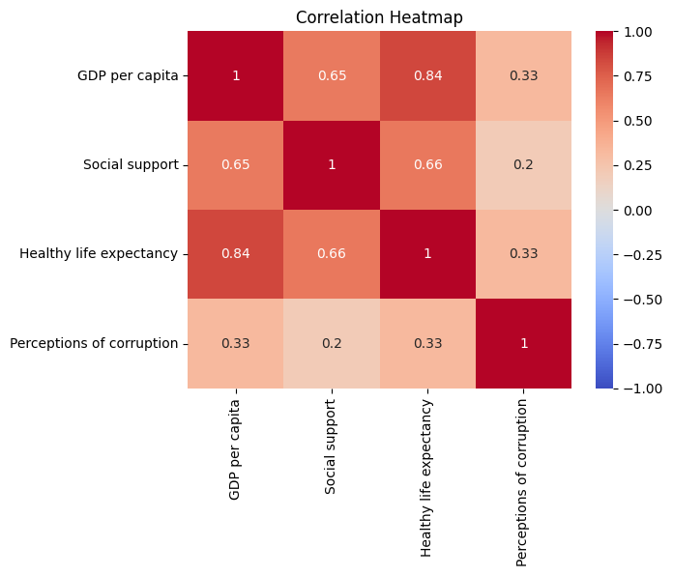
MULTIKOLINEARITAS
Jika dilihat dari Correlation HeatMap untuk masing-masing variabel prediktor, beberapa variabel memiliki nilai korelasi yang cukup tinggi, artinya kedua variabel prediktor tersebut memiliki hubungan tertentu dan perlu dicurigakan adanya multikolinearitas.

Slide 24
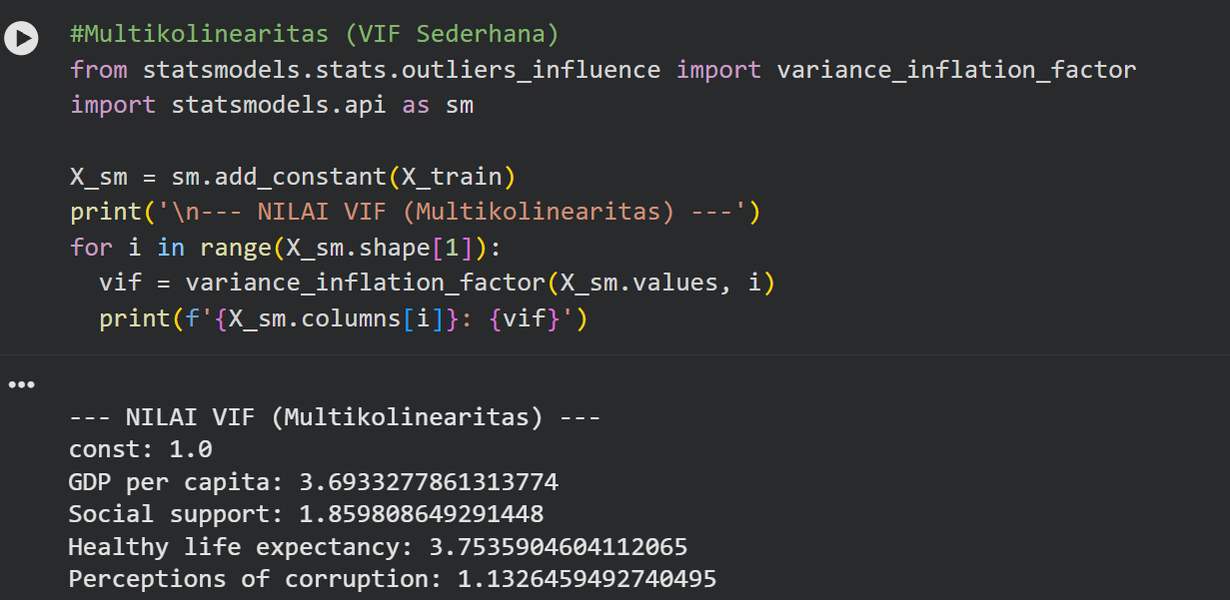
VIF SEDERHANA
VIF (Variance Inflation Factor) mengukur seberapa kuat suatu variabel independen berkorelasi secara linear dengan variabel independen lainnya.
Karena nilai VIF nya cukup rendah untuk keseluruhan ( <5), maka variabel-variabel tersebut tidak terjadi multikolinearitas dan cukup aman digunakan sebagai prediktor model prediksi.

Slide 25
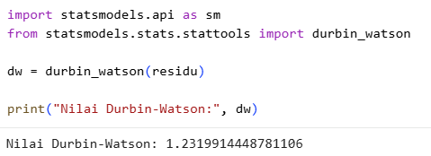
AUTOKORELASI
Durbin-Watson Test adalah uji statistik yang digunakan dalam analisis regresi untuk mengetahui apakah terdapat autokorelasi pada residual (kesalahan/error) model regresi.Sederhananya, uji ini memeriksa apakah kesalahan prediksi pada satu observasi memiliki hubungan dengan kesalahan prediksi pada observasi sebelumnya.Pada data ini, nilai Durbin Watson testnya adalah 1.23 yaitu berada di rentang 0-2 yang artinya tidak terjadi autokorelasi antar nilai residu.
Durbin Watson Test

Slide 26







KESIMPULAN
Berdasarkan hasil analisis regresi linear sederhana (SLR) dan regresi linear berganda (MLR) pada Happiness Index Dataset 2018, dapat disimpulkan bahwa variabel GDP per capita, Social Support, Healthy Life Expectancy, dan Perceptions of Corruption memiliki hubungan positif dengan Happiness Score. model regresi linear berganda (MLR) lebih baik dibandingkan regresi linear sederhana (SLR) karena mampu menjelaskan variasi Happiness Score lebih besar dan menghasilkan tingkat kesalahan prediksi yang lebih rendah. Hal ini menunjukkan bahwa tingkat kebahagiaan suatu negara tidak hanya berkaitan dengan faktor ekonomi, tetapi juga dipengaruhi oleh dukungan sosial, kesehatan, dan persepsi terhadap korupsi.

Slide 27




TERIMA
KASIH!
Tetap semangat belajar matematika

